Slide 1
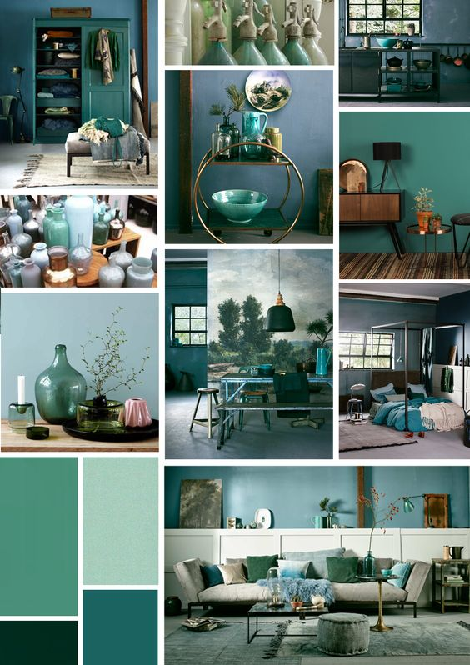
De Groene Kamer

Slide 2
waarom Groene kamer?
Natuurbeleving
Wetenschappelijk bewezen invloed op de mens
Wat maakt een plantenarrangement uniek?
Groen hart; authenticiteit > passie

Slide 3
Bechrijving integrale beroepssituatie
Als bloemstylist in een grote bloemisterij krijg je regelmatig grote opdrachten om een bedrijfsruimte, een woning of een feestgelegenheid te decoreren. Daarnaast is het bedrijf gespecialiseerd in het geven van workshops.
Tegelijkertijd word je gevraagd om een workshop te geven bij een bedrijf of instelling in de buurt. De workshop is bedoeld als creatieve dagbesteding voor medewerkers / bewoners van een instelling bij jou in de buurt en moet aansluiten bij het seizoen. Je gaat zelf op zoek naar dit bedrijf en overlegt over een budget. Je zorgt voor voldoende materialen, een stappenplan en een uitnodiging. Je voert deze workshop uit op locatie.

Slide 4
Opdracht 1:
Ontwerp een groene aankleding
voor een groot bedrijf.
- Maak een projectplan.
- Selecteer planten op basis van de groeifactoren en sfeer van een ruimte.
maak een beplantingsplan passend bij de omgeving en de vraag van de klant.
(Je licht de gemaakte keuzes toe aan de hand van SDG 3 ‘Good health and well-being en SDG 6 ‘Çlean water and sanitation for all’.)
Stel een verzorgingsadvies op.
Stel een onderhoudscontract op. **
** niv.4

Slide 5

Opdracht 2
ontwikkel een workshop.
Je ontwerpt een creatieve en innovatieve arrangement voor een workshop aansluitend bij de doelgroep.
Organiseer een workshop.
Voer de workshop uit. **
** niv.4 oefent in groepjes op een basisschool o.l.v. Elfi op vrijdagen volgens rooster

Slide 6

Sustainable Development Goals (SDG)
Zie presentatie SDG’s

